Slide 1

sql2regex - Konverter
Staatsexamensarbeit
Dresden 2022

Slide 2
Roadmap
Vorstellung
Projekt
Forschung

Slide 3
Vorstellung

Slide 4


Vorstellung
Lehramt für Gymnasien (Physik, Informatik)
10. Semester
Technische Universität Dresden
Maximilian Förster
Patrick Binkert

Slide 5
Projekt

Slide 6

Projekt Problemstellung
Aufgabe:
Erstelle eine Übersicht mit dem Namen, Nachnamen, Geburtstag und Wohnort der Mitarbeiter.
Antwort:
SELECT name, nachname, geburtstag, wohnort FROM mitarbeiter
Ist das die einzige Lösung?

Slide 7
Projekt Problemstellung
Aufgabe:
Erstelle eine Übersicht mit dem Namen, Nachnamen, Geburtstag und Wohnort der Mitarbeiter.
Antworten:
SELECT name, nachname, geburtstag, wohnort FROM mitarbeiter
SELECT nachname, name, wohnort, geburtstag FROM mitarbeiter
SELECT nachname, name, geburtstag, wohnort FROM mitarbeiter
Hmm.. nein!

Slide 8
Projekt Problemstellung
Aufgabe:
Erstelle eine Übersicht mit Mitarbeiter die mehr als 1000€ verdienen.
Antwort:
SELECT name, nachname FROM mitarbeiter
WHERE lohn > 1000
Ist das die einzige Lösung?

Slide 9
Projekt Problemstellung
Aufgabe:
Erstelle eine Übersicht mit Mitarbeiter die mehr als 1000€ verdienen.
Antwort:
SELECT name, nachname FROM mitarbeiter
WHERE lohn > 1000
SELECT nachname, name FROM mitarbeiter
WHERE 1000 < lohn
Hmm.. nein!

Slide 10
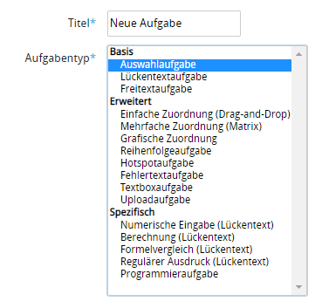
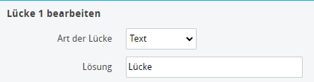
Projekt Problemstellung - ein Blick auf Onlinetests

Slide 11

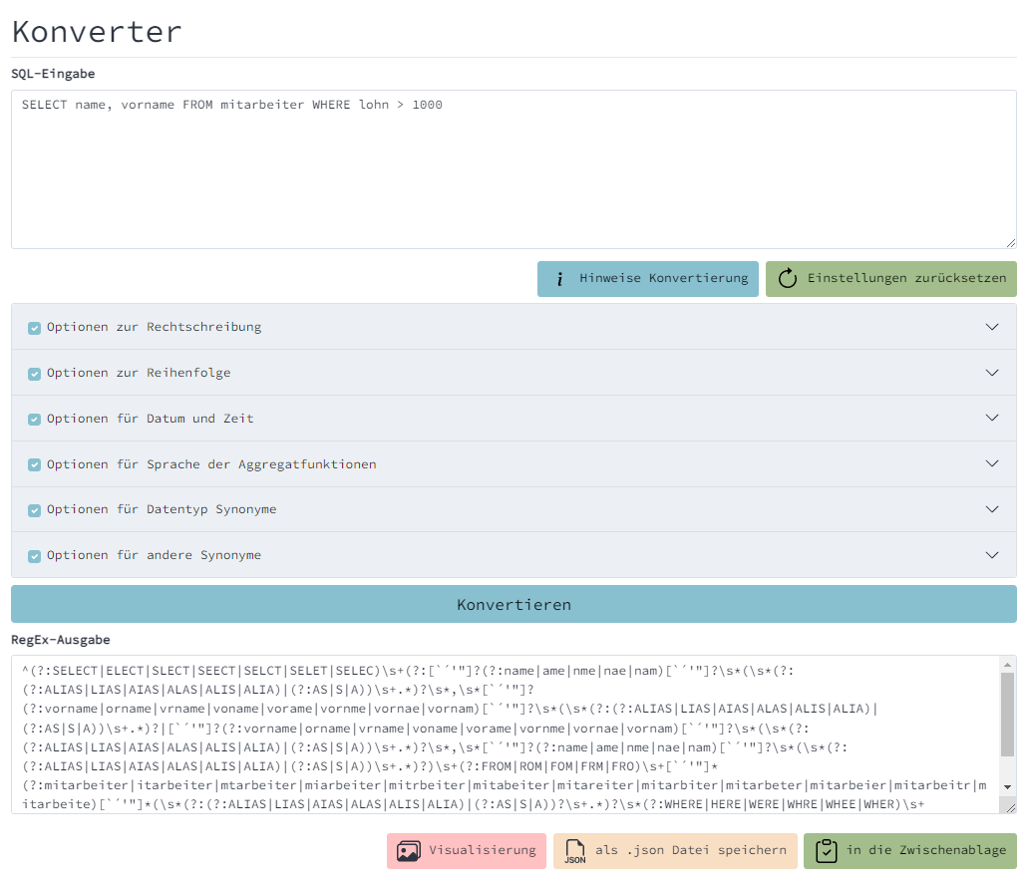
Projekt ein Lösungsansatz

Slide 12
Projekt ein Lösungsansatz
^(?:SELECT|ELECT|SLECT|SEECT|SELCT|SELET|SELEC)\s+(?:[`´'"]?(?:name|ame|nme|nae|nam)[`´'"]?\s*(\s*(?:(?:ALIAS|LIAS|AIAS|ALAS|ALIS|ALIA)|(?:AS|S|A))\s+.*)?\s*,\s*[`´'"]?(?:vorname|orname|vrname|voname|vorame|vornme|vornae|vornam)[`´'"]?\s*(\s*(?:(?:ALIAS|LIAS|AIAS|ALAS|ALIS|ALIA)|(?:AS|S|A))\s+.*)?|[`´'"]?(?:vorname|orname|vrname|voname|vorame|vornme|vornae|vornam)[`´'"]?\s*(\s*(?:(?:ALIAS|LIAS|AIAS|ALAS|ALIS|ALIA)|(?:AS|S|A))\s+.*)?\s*,\s*[`´'"]?(?:name|ame|nme|nae|nam)[`´'"]?\s*(\s*(?:(?:ALIAS|LIAS|AIAS|ALAS|ALIS|ALIA)|(?:AS|S|A))\s+.*)?)\s+(?:FROM|ROM|FOM|FRM|FRO)\s+[`´'"]*(?:mitarbeiter|itarbeiter|mtarbeiter|miarbeiter|mitrbeiter|mitabeiter|mitareiter|mitarbiter|mitarbeter|mitarbeier|mitarbeitr|mitarbeite)[`´'"]*(\s*(?:(?:ALIAS|LIAS|AIAS|ALAS|ALIS|ALIA)|(?:AS|S|A))?\s+.*)?\s*(?:WHERE|HERE|WERE|WHRE|WHEE|WHER)\s+(?:\s*\s*[`´'"]?(?:lohn|ohn|lhn|lon|loh)[`´'"]?\s*\s*>\s*\s*1000\s*\s*|\s*\s*1000\s*\s*<\s*\s*[`´'"]?(?:lohn|ohn|lhn|lon|loh)[`´'"]?\s*\s*);?$

Slide 13
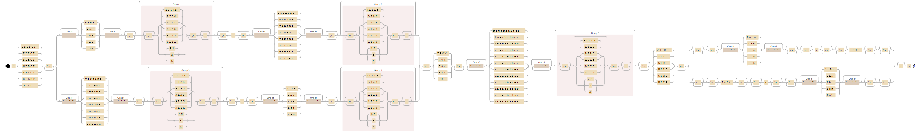
Projekt ein Lösungsansatz

Slide 14
Projekt ein Lösungsansatz

Slide 15
Projekt ein Lösungsansatz

Slide 16
Forschung

Slide 17




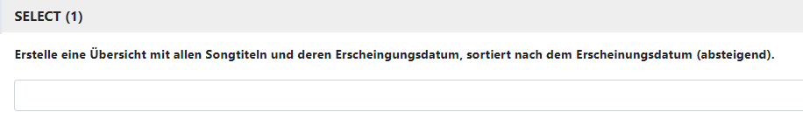



Forschung
Schüler:innen
Online-Test
Auswertung
Lehrer:innen
Konverter
Experteninterview

Slide 18


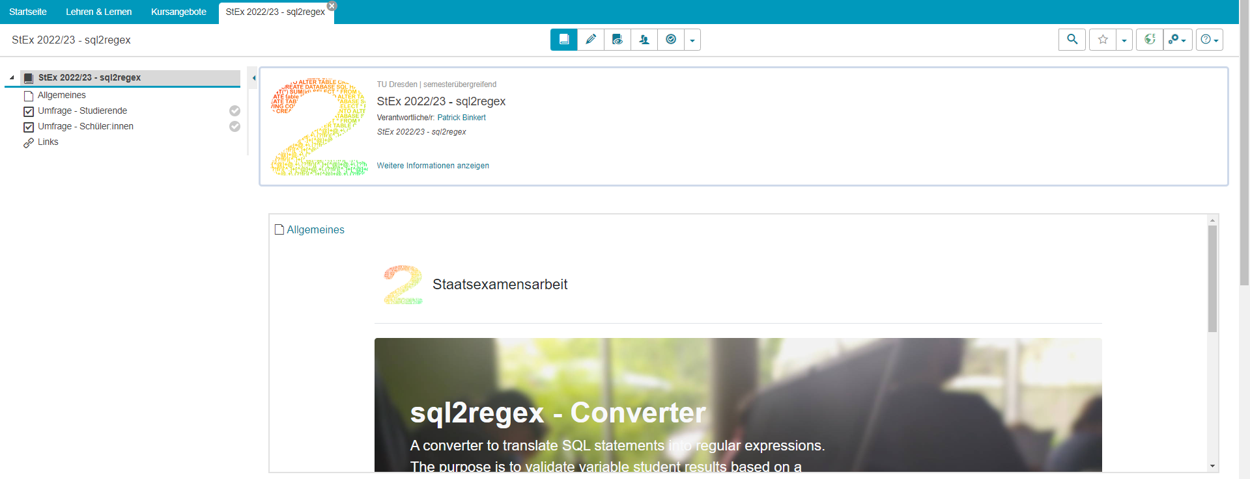
Forschung Online-Test
https://tud.link/kwig
sql2regex

Slide 19
Forschung Online-Test
https://tud.link/kwig
sql2regex

Slide 20
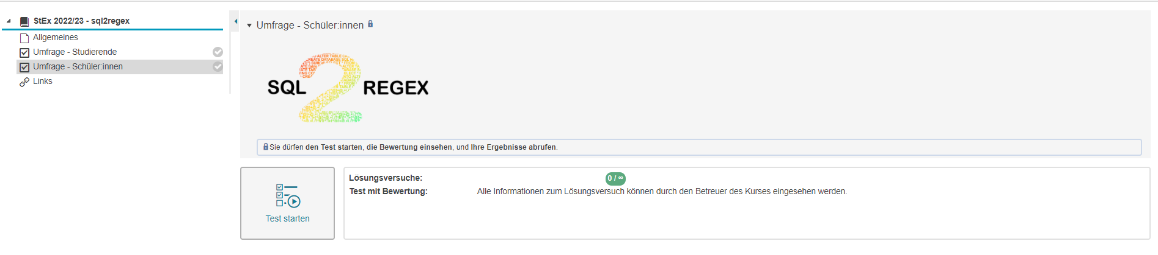
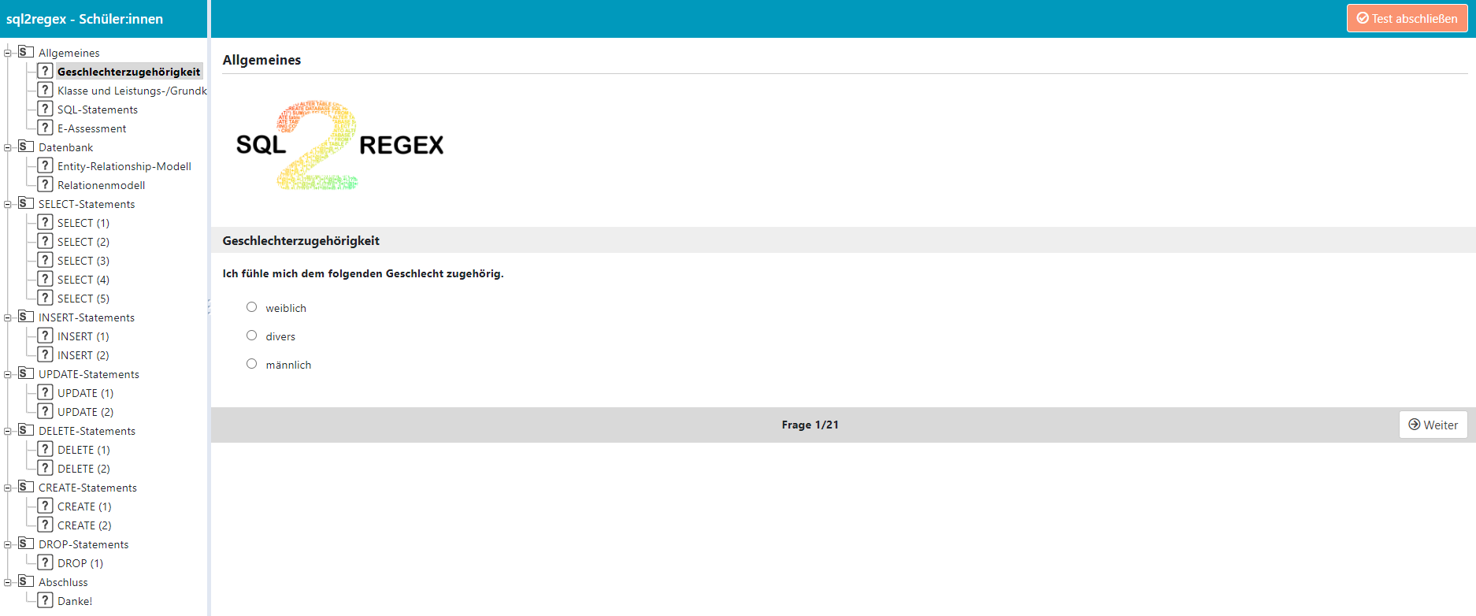
Forschung Online-Test
https://tud.link/kwig
sql2regex

Slide 21
Vielen Dank für eure Aufmerksamkeit und Mitarbeit! ☺

